Slide 1


Introducción
Antecedentes
Hipótesis
Propuesta
Objetivos
CAD
Programación
Conclusiones
Universidad Autónoma de Nuevo León
Facultad de Ingeniería Mecánica y Eléctrica
Diseño y fabricación de prótesis electrónica funcional para dedo índice de mano derecha
Propuesta de Investigación por Equipo 6:
Melanie Sofía Sánchez Barbosa, Manuel Exiquio Barrera Suárez, Fatima Montserrat Castro Nuñez, Seini Armando Ramos Durán, Emiliano Covarrubias Saldaña.
Supervisado por: Ing. Isaac Estrada García
22/11/2022

Slide 2
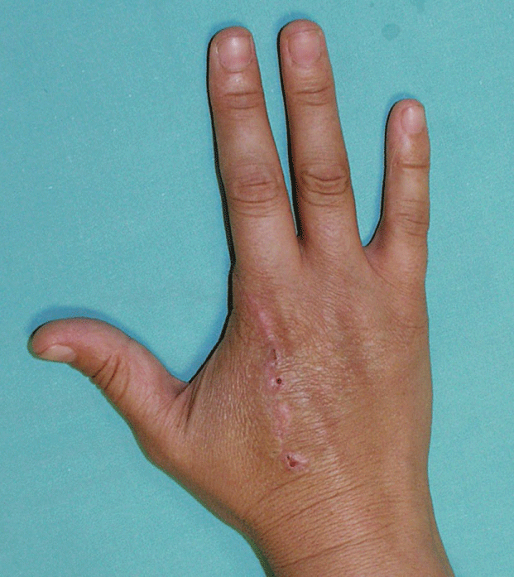
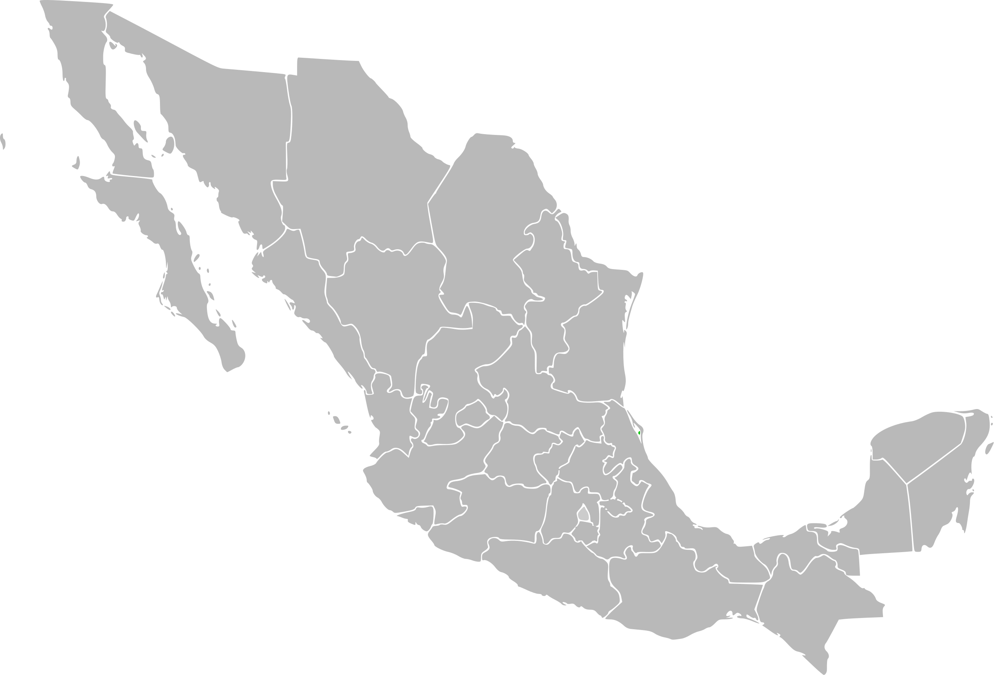


Introducción
Antecedentes
Hipótesis
Propuesta
Objetivos
CAD
Programación
Conclusiones
Introducción
La pérdida parcial o total de una extremidad puede traer muchos inconvenientes en la vida diaria de la persona que lo presenta.
La mayor parte de las prótesis son demasiado costosas, tanto en precio como en el tiempo que les toma ser fabricadas.
En México existen muchos casos de amputaciones de extremidades debido a problemas de diabetes.

Slide 3
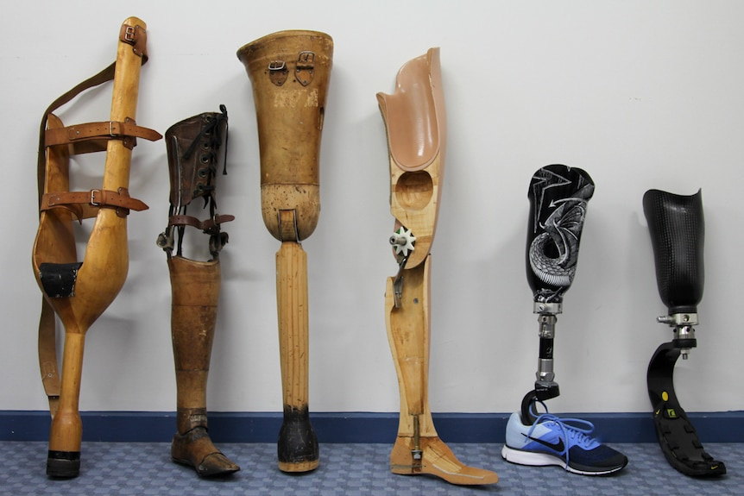

Introducción
Antecedentes
Hipótesis
Propuesta
Objetivos
CAD
Programación
Conclusiones
Antecedentes
Primeras prótesis tienen aprox. 3000 años de antigüedad.
CAD
Materiales compuestos.
Manufactura aditiva.
Algoritmos de optimización.
Nanotecnología.
Desarrollo de la electrónica.

Slide 4

Introducción
Antecedentes
Hipótesis
Propuesta
Objetivos
CAD
Programación
Conclusiones
Hipótesis
Es posible desarrollar una prótesis funcional para el dedo índice derecho haciendo uso de manufactura aditiva, aplicando programación en Python, utilizando servomotores para el control del movimiento, y que a su vez sea una opción más accesible que el promedio encontrado en el mercado.

Slide 5

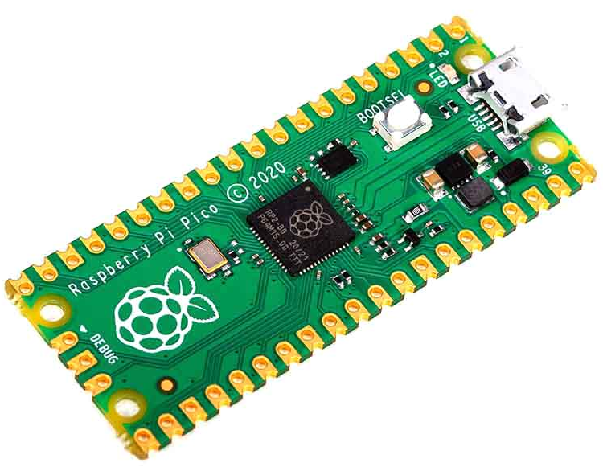
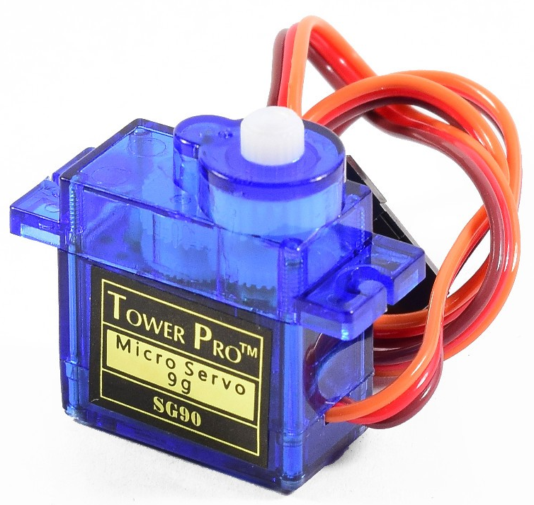


Introducción
Antecedentes
Hipótesis
Propuesta
Objetivos
CAD
Programación
Conclusiones
Propuesta
Geometría que asemeje la forma del dedo humano.
Desarrollo del diseño en SolidWorks.
Impresión 3D en resina.
Raspberry Pi Pico.
Programación en Python.
Movimiento con servomotores.

Slide 6
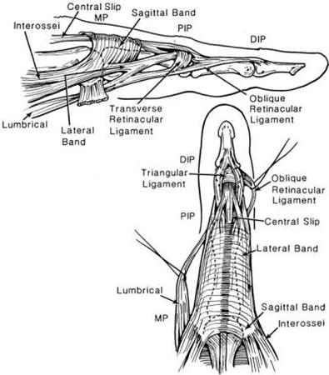

Introducción
Antecedentes
Hipótesis
Propuesta
Objetivos
CAD
Programación
Conclusiones
Objetivos
Estudiar y analizar la anatomía del dedo.
Prótesis que pueda realizar de manera semejante los movimientos de un dedo real.
Fácil de usar.
Que a su vez tenga una buena apariencia estética.
Resistente.
De manufactura más rápida que el promedio.
Más accesible en costos.

Slide 7
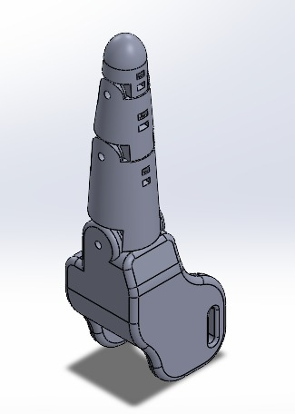
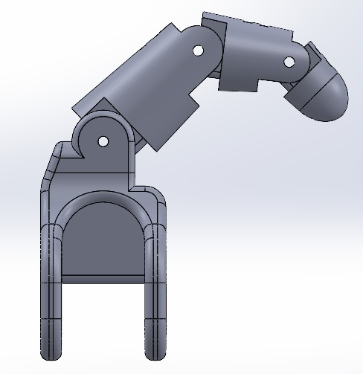
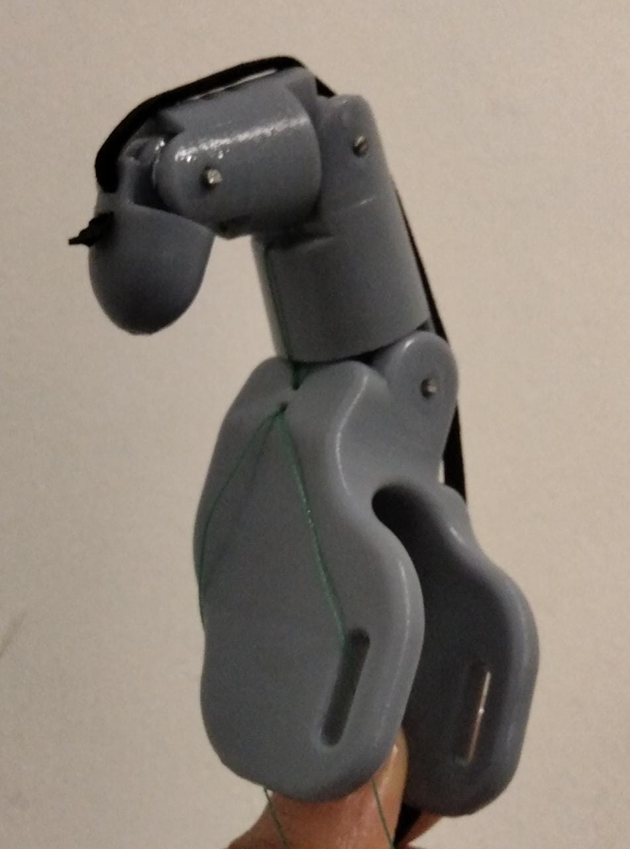
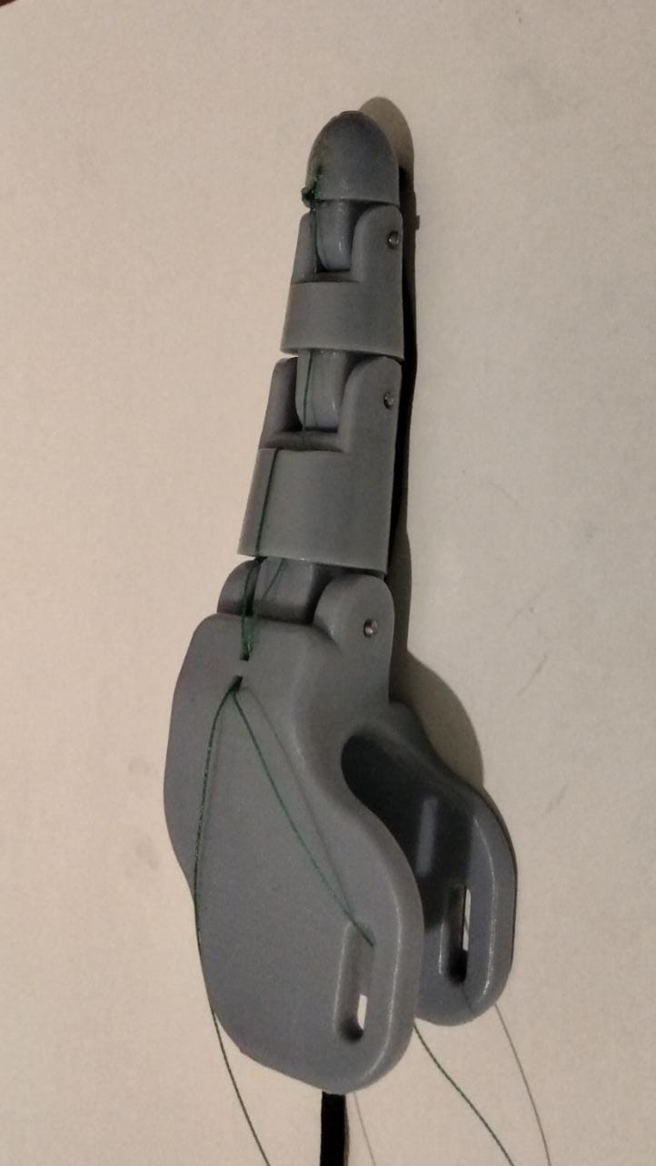
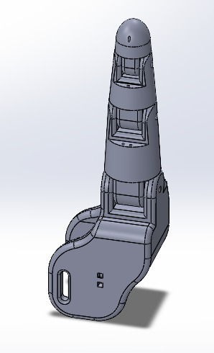
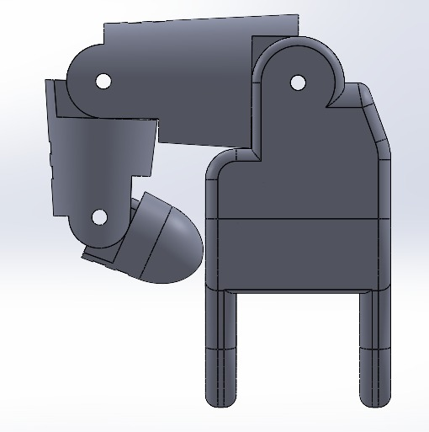

Introducción
Antecedentes
Hipótesis
Propuesta
Objetivos
CAD
Programación
Conclusiones
CAD

Slide 8

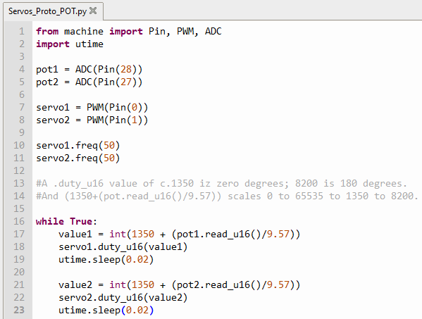


Introducción
Antecedentes
Hipótesis
Propuesta
Objetivos
CAD
Programación
Conclusiones
Programación

Slide 9

Introducción
Antecedentes
Hipótesis
Propuesta
Objetivos
CAD
Programación
Conclusiones
Conclusión
La hipótesis se cumplió, puesto que se lograron los objetivos planteados y el resultado obtenido fue el esperado. Este proyecto dejó un gran aprendizaje para el equipo, ya que se aplicaron conocimientos de diversas áreas de la ingeniería, así como también de medicina. Además, dio lugar a reflexionar sobre la importancia de este problema, que es la ausencia parcial o total de alguna extremidad, y del papel que los ingenieros deben desempeñar en formar parte de la solución, aplicando los principios aprendidos durante la formación académica.

